Slide 1

DenseNet121
Clasificación de implementos
de seguridad en obras
Jimmy Vargas Huarcaya
Inteligencia Artificial II
Docente: Ing. Manuel Ibarra Cabrera
UNAMBA · 2026
Notes:
Tiempo: 1 minuto. Presentarme y explicar que el trabajo estudia DenseNet mediante una aplicación a imágenes de seguridad en obras. El título describe el tema general. Las cuatro categorías del dataset incluyen también cabeza y trabajador.

Slide 2


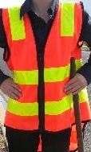
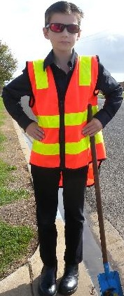
OBJETIVO Y CATEGORÍAS
Clasificar recortes de imágenes con aprendizaje por transferencia.
Cabeza
Casco
Chaleco
Trabajador
Imágenes: PPE Compliance Detection v5, Chen (CC BY 4.0)
2
Notes:
Tiempo: 1 minuto. El objetivo es implementar y evaluar DenseNet121 para clasificar recortes. Señalar que cabeza y trabajador son categorías de contexto del dataset. Preguntar a la audiencia qué categoría asignaría a cada imagen. No afirmar que el sistema verifica el uso correcto del EPP.
Referencias: https://universe.roboflow.com/yihong-chen/ppe-compliance-detection-iln63/dataset/5

Slide 3
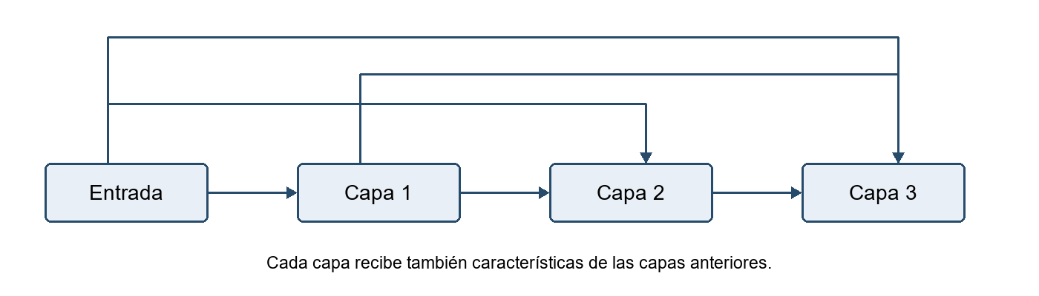
CONEXIONES DENTRO DE UN BLOQUE DENSO
Cada capa aprovecha las características de las anteriores.
Esquema simplificado basado en Huang et al. (2017)
3
Notes:
Tiempo: 2 minutos. Una CNN obtiene características, como bordes y formas, y las combina progresivamente. En DenseNet cada capa del bloque recibe las características de todas las capas anteriores. Las reúne mediante concatenación. Señalar una conexión corta y una larga. La información anterior sigue disponible. El esquema es simplificado, no representa las 121 capas.
Referencias: https://openaccess.thecvf.com/content_cvpr_2017/html/Huang_Densely_Connected_Convolutional_CVPR_2017_paper.html

Slide 4
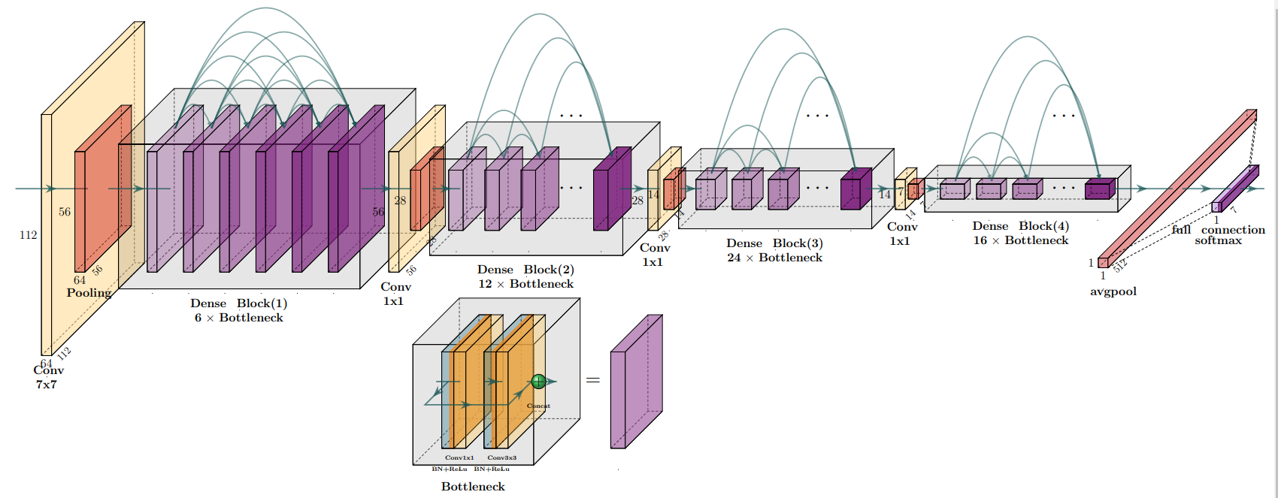
ARQUITECTURA DE DENSENET121
Nuestro modelo: entrada 128 × 128 y clasificador de cuatro categorías.
4
Figura: sydddl (2022), PlotNeuralNet, GitHub. Esquema general de DenseNet121.
Notes:
Tiempo: 2 minutos. Recorrer la figura de izquierda a derecha: convolución inicial, cuatro bloques densos y transiciones. Los bloques contienen 6, 12, 24 y 16 unidades. Cada unidad incluye dos convoluciones. Las transiciones reducen el tamaño de los mapas y los canales. El promedio global resume las características y la capa final clasifica. Esta es una figura general publicada, con dimensiones del ejemplo original. Nuestro proyecto usa 128 por 128 y cuatro salidas. No atribuir los números de tamaño de esta imagen a nuestro entrenamiento.
Referencias: https://openaccess.thecvf.com/content_cvpr_2017/html/Huang_Densely_Connected_Convolutional_CVPR_2017_paper.html
https://docs.pytorch.org/vision/main/models/generated/torchvision.models.densenet121.html
Figura: sydddl (2022), https://github.com/HarisIqbal88/PlotNeuralNet/issues/136

Slide 5
QUÉ PARTE ENTRENAMOS
Parte | Función en el proyecto | Durante el entrenamiento
Base DenseNet121 | Extrae 1.024 características | Pesos conservados de ImageNet
Clasificador final | Decide entre cuatro categorías | 4.100 parámetros ajustados
La red completa procesa las imágenes.
El aprendizaje se concentra en la última capa.
5
Notes:
Tiempo: 2 minutos. Se usa toda DenseNet para procesar cada imagen. La base conserva pesos aprendidos en ImageNet y extrae 1024 características por recorte. Reemplazamos el clasificador original por una capa de cuatro salidas y entrenamos sus 4100 parámetros. La base permaneció congelada, incluido BatchNorm en evaluación. Diferenciar utilizar toda la red de ajustar todos sus pesos. Es aprendizaje por transferencia, como extractor fijo.
Referencias: https://docs.pytorch.org/vision/main/models/generated/torchvision.models.densenet121.html
https://docs.pytorch.org/tutorials/beginner/transfer_learning_tutorial.html
https://github.com/JIMdvd/densenet-ppe-ia2

Slide 6
COMPARACIÓN CON OTRAS ARQUITECTURAS
Arquitectura | Idea principal
VGG | Capas organizadas en secuencia
ResNet | Suma la entrada a una transformación
DenseNet | Concatena características de capas anteriores
Comparación conceptual. El experimento utiliza DenseNet121.
6
Notes:
Tiempo: 1 minuto y medio. VGG organiza convoluciones de forma secuencial. ResNet suma una conexión de atajo. DenseNet concatena características previas. Explicar concatenar como conservar y reunir, frente a sumar. Esta comparación es conceptual. No entrenamos VGG ni ResNet con este dataset.
Referencias: https://openaccess.thecvf.com/content_cvpr_2017/html/Huang_Densely_Connected_Convolutional_CVPR_2017_paper.html
https://arxiv.org/abs/1512.03385
https://arxiv.org/abs/1409.1556

Slide 7
QUÉ APROVECHAMOS DEL PROYECTO YOLO
Imágenes y anotaciones del dataset de Roboflow.
Coordenadas de las cajas para preparar los recortes.
DenseNet121 como modelo de clasificación.
YOLO: localiza objetos en una escena.
Nuestro DenseNet: clasifica un recorte.
7
Notes:
Tiempo: 1 minuto y medio. El proyecto anterior sirvió como punto de partida por sus imágenes y anotaciones. Las etiquetas YOLO contienen clase y coordenadas. Utilizamos esas cajas para recortar los objetos. Los pesos del YOLO entrenado por el compañero no participan en este clasificador ni producen nuestras métricas. YOLO detecta ubicación y clase en escenas, mientras que nuestra aplicación de DenseNet clasifica recortes preparados.
Referencias: https://github.com/JIMdvd/densenet-ppe-ia2
https://universe.roboflow.com/yihong-chen/ppe-compliance-detection-iln63/dataset/5

Slide 8
DATASET UTILIZADO
2.000 fotografías originales y 8.493 recortes preparados.
Conjunto | Recortes | Uso
Entrenamiento | 5.596 | Ajustar el clasificador
Validación | 1.816 | Seleccionar el modelo
Prueba | 1.081 | Evaluar el resultado final
PPE Compliance Detection v5, Chen. Licencia CC BY 4.0.
8
Notes:
Tiempo: 1 minuto y medio. El archivo original tiene 2000 fotografías, no 8493 fotografías diferentes. Una fotografía puede producir varios recortes. Tras limpieza quedan 8493 recortes. Entrenar ajusta pesos, validar elige el modelo, prueba mide el resultado final. Hay más trabajadores que cabezas, por ello miramos también F1 macro.
Referencias: https://universe.roboflow.com/yihong-chen/ppe-compliance-detection-iln63/dataset/5
outputs/resultados_finales/configuracion/dataset_summary.json

Slide 9
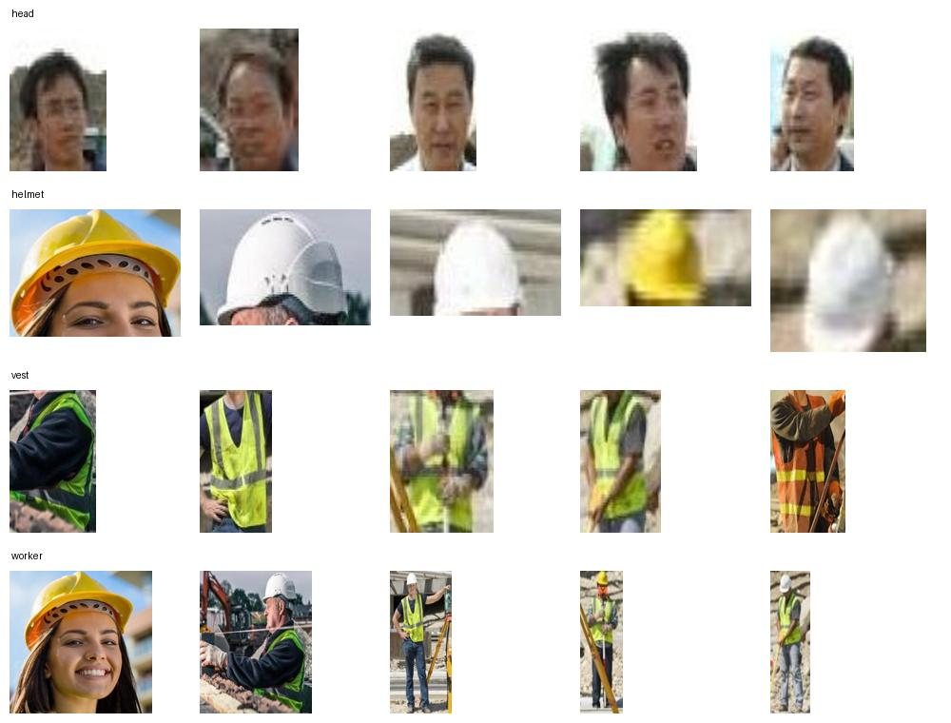
PREPARACIÓN DE LAS IMÁGENES
Revisión de duplicados
Recorte de objetos etiquetados
Tamaño de 128 × 128 píxeles
Normalización de la entrada
Ejemplos del dataset (Chen, s. f., CC BY 4.0)
9
Notes:
Tiempo: 1 minuto. Se copiaron los datos y se mantuvo su división. Se excluyeron 30 imágenes repetidas o casi idénticas entre conjuntos y un recorte demasiado pequeño. Se recortaron las cajas, se organizaron por clase y se redimensionaron a 128 por 128, con normalización ImageNet. No se aplicaron aumentos de datos. La limpieza reduce fugas, pero no garantiza escenas completamente independientes.
Referencias: https://universe.roboflow.com/yihong-chen/ppe-compliance-detection-iln63/dataset/5
https://github.com/JIMdvd/densenet-ppe-ia2

Slide 10
CONFIGURACIÓN DEL ENTRENAMIENTO
Parámetro | Valor
Optimizador y tasa | Adam, 0,0005
Tamaño de lote | 8 recortes
Función de pérdida | Entropía cruzada
Épocas | 9 ejecutadas, mejor modelo en la 5
Equipo | GTX 1650 Ti, 4 GB, CUDA 11.8
Entrenamiento y validación: aproximadamente 6 min 23 s.
10
Notes:
Tiempo: 1 minuto y medio. Explicar época como una pasada por los datos y lote como ocho ejemplos juntos. La tasa de aprendizaje controla el tamaño de los cambios. Entropía cruzada corresponde a clasificación. El máximo previsto fue 20 y el proceso se detuvo en 9, tras cuatro épocas sin mejora suficiente de validación. El mejor modelo es el de la época 5. Se usó Windows, VS Code, Python y PyTorch con CUDA.
Referencias: https://github.com/JIMdvd/densenet-ppe-ia2
outputs/resultados_finales/configuracion/config.json

Slide 11
LA VALIDACIÓN ELIGIÓ LA ÉPOCA 5
Menor pérdida
de validación
Época 5
0,0569
El modelo guardado corresponde al mejor resultado de validación.
11
Notes:
Tiempo: 2 minutos. Señalar ambos ejes: época y pérdida. Menor pérdida es mejor en esta función. La pérdida de entrenamiento continúa bajando, pero la de validación llega a su mínimo en la época 5 y luego aumenta. Eso sugiere sobreajuste si seguimos ajustando. Conservar el mejor modelo es más útil que alcanzar un número grande de épocas. Preguntar qué época elegiría la audiencia. El tiempo citado excluye carga, guardado y evaluación final.
Referencias: outputs/resultados_finales/metricas/history.csv

Slide 12
RESULTADOS EN EL CONJUNTO DE PRUEBA
97,69 %
97,25 %
Exactitud
F1 macro
1.056 aciertos de 1.081 recortes
25 errores en la prueba final
12
Notes:
Tiempo: 1 minuto y medio. Se evaluaron 1081 recortes que no se usaron para ajustar el clasificador. Se acertaron 1056 y hubo 25 errores. Exactitud significa proporción global de aciertos. F1 combina precisión y recall. Macro da igual peso a cada clase, aunque tengan cantidades diferentes. Estos resultados corresponden al conjunto utilizado.
Referencias: outputs/resultados_finales/metricas/test_metrics.json

Slide 13
DÓNDE SE CONFUNDIÓ EL MODELO
Real / Predicción | Cabeza | Casco | Chaleco | Trabajador
Cabeza | 85 | 4 | 1 | 0
Casco | 3 | 302 | 2 | 0
Chaleco | 0 | 0 | 277 | 10
Trabajador | 0 | 0 | 5 | 392
15 confusiones entre chaleco y trabajador.
13
Notes:
Tiempo: 2 minutos. Leer filas como clase real y columnas como predicción. La diagonal son aciertos. Hay 10 chalecos predichos como trabajador y 5 trabajadores como chaleco. Una posible explicación es que los recortes comparten cuerpo y prendas. Es una interpretación, no una causa demostrada. Cabeza tiene el recall más bajo, 94,44%, con 90 ejemplos.
Referencias: outputs/resultados_finales/metricas/test_metrics.json

Slide 14
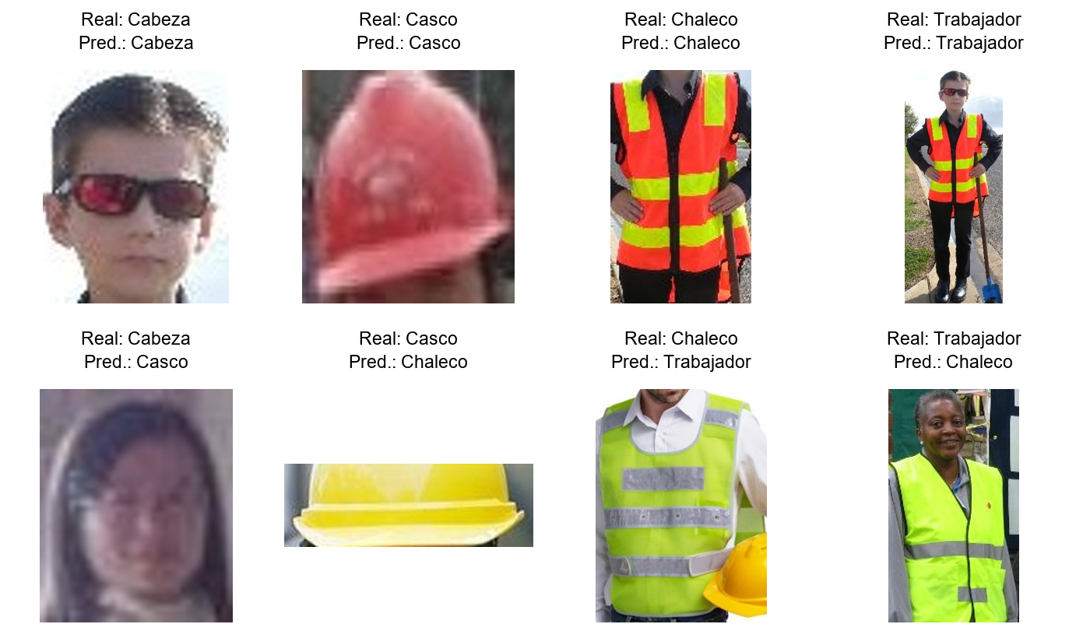
EJEMPLOS DE ACIERTOS Y ERRORES
14
Predicciones del proyecto. Imágenes: Chen (CC BY 4.0).
Notes:
Tiempo: 1 minuto y medio. La primera fila muestra aciertos y la segunda errores, uno por categoría. Señalar las etiquetas real y predicha. Las imágenes pequeñas o parciales pueden dificultar la decisión. Una foto de torso con chaleco puede parecerse a trabajador. Son ejemplos del conjunto de prueba, no fotografías externas nuevas.
Referencias: https://universe.roboflow.com/yihong-chen/ppe-compliance-detection-iln63/dataset/5
outputs/resultados_finales/metricas/test_predictions.csv

Slide 15
DEMOSTRACIÓN DEL MODELO
1. Cargar el modelo guardado.
2. Clasificar cuatro imágenes de prueba.
3. Revisar la categoría predicha.
4. Mostrar el código y su historial en GitHub.
github.com/JIMdvd/densenet-ppe-ia2
15
Notes:
Tiempo: 4 a 5 minutos. Abrir Visual Studio Code en la carpeta DenseNet-PPE. En terminal PowerShell ejecutar: .\.venv\Scripts\python.exe scripts/demo.py. Esto carga el modelo guardado y genera cuatro resultados, sin entrenar. Abrir demostraciones/resultados y mostrar helmet.png y vest.png. Explicar categoría y puntuación softmax, que no garantiza acierto. Mostrar brevemente scripts/train.py en las líneas de densenet121, requires_grad y classifier. Abrir GitHub para mostrar código, historial y modelo en Releases. Si falla el equipo, utilizar las imágenes de resultados ya guardadas.
Referencias: https://github.com/JIMdvd/densenet-ppe-ia2

Slide 16
VENTAJAS Y LIMITACIONES
Ventajas
Limitaciones
Aprovecha conocimientos de ImageNet.
Requiere objetos recortados.
Entrena con la GPU disponible.
Presenta confusiones entre clases.
Permite repetir la evaluación.
Faltan pruebas en otras obras.
16
Notes:
Tiempo: 1 minuto y medio. Ventaja: aprendizaje por transferencia permite entrenar un clasificador pequeño con nuestra GPU. Reutilizar características y guardar resultados facilita repetir la evaluación. Limitaciones: recibe recortes, no localiza objetos en escenas completas ni certifica seguridad. Falta evaluar nuevas obras, distintos ángulos e iluminación. Varias muestras pueden proceder de la misma imagen. Próximo paso: datos externos y ajuste parcial de capas con validación.
Referencias: https://github.com/JIMdvd/densenet-ppe-ia2

Slide 17
CONCLUSIONES
DenseNet121 clasificó las cuatro categorías del dataset.
La prueba final alcanzó 97,69 % de exactitud.
La validación permitió conservar el mejor modelo.
El siguiente paso es probar imágenes de otras obras.
17
Notes:
Tiempo: 1 minuto y medio. Retomar el objetivo: DenseNet121 permitió clasificar cuatro categorías. El entrenamiento ajustó el clasificador final y conservó la base ImageNet. El 97,69% es el resultado en este conjunto, no una garantía universal. La validación evitó elegir la última época. Recomendación: ampliar escenas externas y evaluar ajuste parcial. Pregunta preparada para otro grupo: ¿Cómo eligieron el mejor modelo y qué hicieron para evitar imágenes repetidas entre entrenamiento y prueba?
Referencias: https://github.com/JIMdvd/densenet-ppe-ia2

Slide 18
REFERENCIAS
Huang et al. (2017). Densely Connected Convolutional Networks.
PyTorch. DenseNet121 y aprendizaje por transferencia.
Chen. PPE Compliance Detection, versión 5. Roboflow.
sydddl (2022). Densenet121 example. PlotNeuralNet, GitHub.
Vargas Huarcaya (2026). DenseNet PPE IA2. GitHub.
18
Notes:
Fuentes principales para ampliar la explicación. La bibliografía completa está en el informe. Preguntas de repaso: ¿qué significa congelar la base?, ¿por qué no elegimos la última época?, ¿por qué reutilizar datos de YOLO no equivale a usar su modelo? Respuestas: conservar pesos, elegir menor pérdida de validación y distinguir anotaciones del dataset de pesos entrenados.
Referencias: https://openaccess.thecvf.com/content_cvpr_2017/html/Huang_Densely_Connected_Convolutional_CVPR_2017_paper.html
https://docs.pytorch.org/vision/main/models/generated/torchvision.models.densenet121.html
https://universe.roboflow.com/yihong-chen/ppe-compliance-detection-iln63/dataset/5
https://github.com/HarisIqbal88/PlotNeuralNet/issues/136
https://github.com/JIMdvd/densenet-ppe-ia2

